Slide 1
2. C언어 기본문법 & 변수
김유두 교수
(소프트웨어코딩-C언어)

Slide 2
1. 강의 들어가기
목표
C언어의 기본 문법 이해
C언어의 변수 이해
1

Slide 3
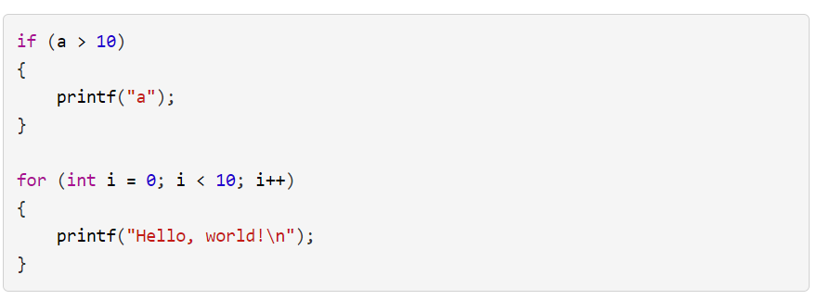
2. 기본 문법
세미콜론
C 언어는 구문이 끝날 때 ;(세미콜론)을 붙임
printf("Hello, world!\n");
2

Slide 4
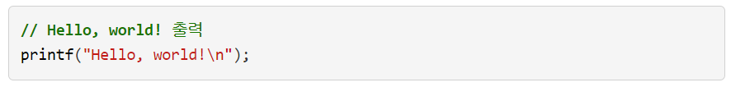
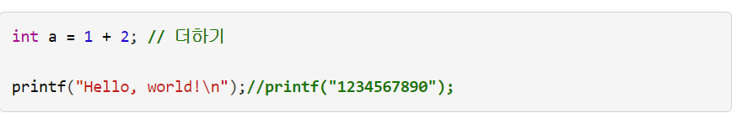
2. 기본 문법
주석
사람만 알아볼 수 있도록 작성하는 부분이 주석
주석은 컴파일러가 처리하지 않음
프로그램의 실행에도 영향을 주지 않음 한 줄 주석
3

Slide 5
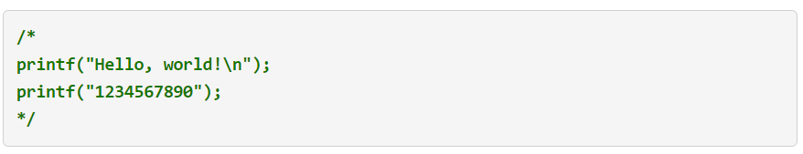
2. 기본 문법
주석
사람만 알아볼 수 있도록 작성하는 부분이 주석
주석은 컴파일러가 처리하지 않음
프로그램의 실행에도 영향을 주지 않음 범위 주석
4

Slide 6
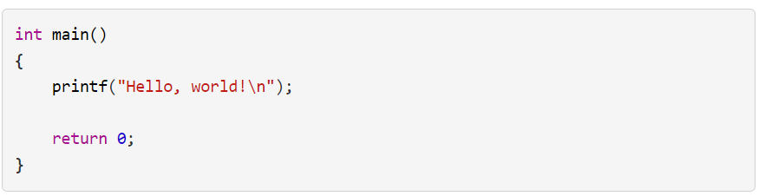
2. 기본 문법
중괄호
중괄호는 코드의 범위를 나타냄
5

Slide 7
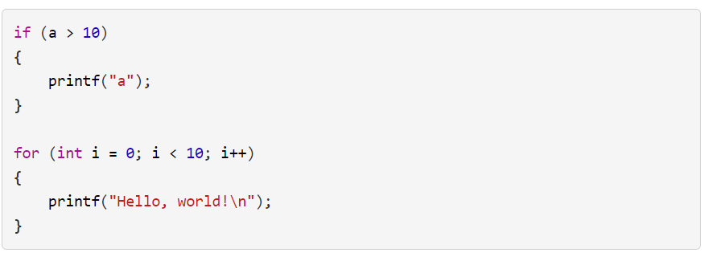
2. 기본 문법
중괄호
if, for 등의 키워드가 영향을 미치는 영역을 정할 때도 사용
6

Slide 8
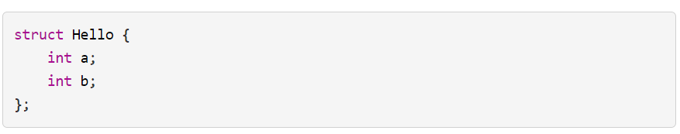
2. 기본 문법
중괄호
구조체, 공용체, 열거형을 정의할 때도 중괄호 사용
7

Slide 9
2. 기본 문법
들여쓰기
C 언어 소스 코드를 작성할 때는 들여쓰기를 함
보통 {(여는 중괄호)가 시작될 때 들여쓰기를 함
들여쓰기
코드가 한 줄일 때 들여쓰기
8

Slide 10
2. 기본 문법
들여쓰기
C 언어 소스 코드를 작성할 때는 들여쓰기를 함
보통 {(여는 중괄호)가 시작될 때 들여쓰기를 함
들여쓰기 방법
9

Slide 11
3. 변수
변수 만들기
프로그래밍에서 값을 다루려면 변수가 필요함
변수는 값을 저장하는 공간
변수는 뭔가를 담는 그릇과 비슷
변수 선언하기
10

Slide 12
3. 변수
작성규칙
영문 문자와 숫자를 사용 가능.
대소문자를 구분.
문자부터 시작해야 하며 숫자부터 시작하면 안 됨.
_ (밑줄 문자)로 시작할 수 있음.
C 언어의 키워드(int, short, long, float, void, if, for, while, switch 등)는 사용할 수 없음.
11

Slide 13
3. 변수
변수 만들기
변수는 자료형 변수이름; 형식으로 만듦
변수를 만드는 과정을 "변수를 선언한다"고 부름
int는 자료형(정수를 뜻하는 integer의 축약형)
int num1;은 정수형 값(1, 2, 3, 0, -1, -2 등)을 저장할 수 있는 변수
12

Slide 14
3. 변수
자료형의 종류
C 언어는 저장할 값의 종류에 따라 자료형이 달라짐
char, short, int, long 정수 (저장할 수 있는 크기가 다름)
float, double 실수
void 형태가 없는 자료형 (포인터를 사용할 때, 함수의 반환값을 표현할 때 사용
13

Slide 15
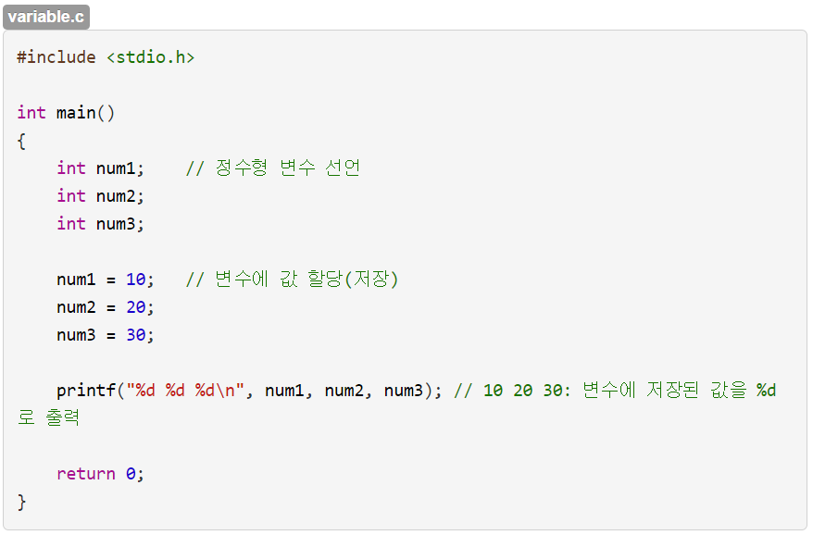
3. 변수
변수를 만들고 값 저장하기
14

Slide 16
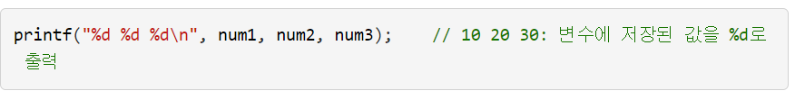
3. 변수
변수를 만들고 값 저장하기
등호를 사용하여 값 저장
변수 = 값;
변수1 = 변수2;
변수에 값을 저장하는 과정을 "변수에 값을 할당한다"고 부름
변수에 값 할당
15

Slide 17
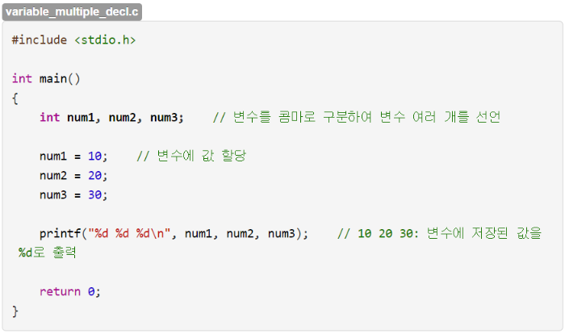
3. 변수
변수 여러 개를 한번에 선언하기
16

Slide 18
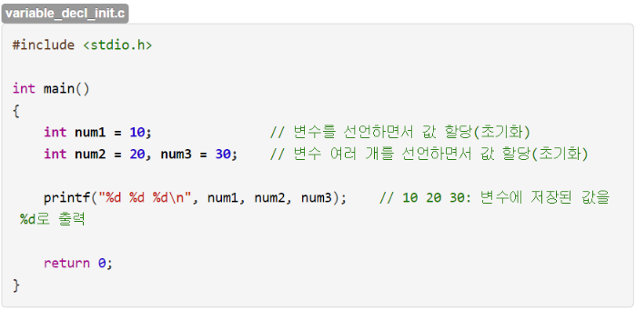
3. 변수
변수를 선언하면서 초기화 하기
자료형 변수 = 값;
자료형 변수1 = 값1, 변수2 = 값2;.
변수를 선언하면서 값을 할당하는 과정을 "변수를 초기화한다"라고 부름
17

Slide 19
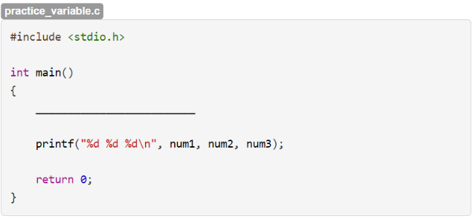

3. 변수
변수 여러 개를 선언하면서 값 초기화하기
다음 소스 코드를 완성하여 10 20 30이 출력되게 만드세요.
18

Slide 20
4. 정수 자료형
정수 자료형 사용하기
C 언어는 다양한 정수 자료형을 제공
정수는 부호와 크기에 따라 자료형이 달라짐
정수 자료형은 부호 + 정수 자료형을 조합하여 사용
부호 + 정수 자료형
signed: 부호 있는 정수를 표현 (signed 키워드는 생략)
unsigned: 부호 없는 정수를 표현 (값은 0부터 시작)
19

Slide 21
4. 정수 자료형
정수 자료형 사용하기
정수 자료형의 크기 및 범위(LLP64/IL32P64, Windows)
자료형 | 크기 | 범위 | 비고
char signed char | 1바이트, 8비트 | -128~127
unsigned char | 1바이트, 8비트 | 0~255
short short int | 2바이트, 16비트 | -32,768~32,767 | int 생략 가능
unsigned short unsigned short int | 2바이트, 16비트 | 0~65,535 | int 생략 가능
int signed int | 4바이트, 32비트 | -2,147,483,648~ 2,147,483,647
unsigned unsigned int | 4바이트, 32비트 | 0~4,294,967,295 | int 생략 가능
long long int signed long signed long int | 4바이트, 32비트 | -2,147,483,648~ 2,147,483,647 | int 생략 가능
unsigned long unsigned long int | 4바이트, 32비트 | 0~4,294,967,295 | int 생략 가능
long long long long int signed long long signed long long int | 8바이트, 64비트 | -9,223,372,036,854,775,808~ 9,223,372,036,854,775,807 | int 생략 가능
unsigned long long unsigned long long int | 8바이트, 64비트 | 0~18,446,744,073,709,551,615 | int 생략 가능
20

Slide 22
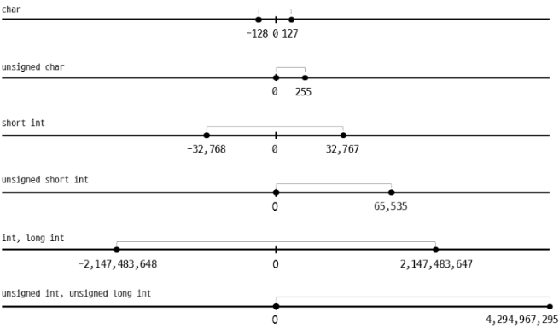
4. 정수 자료형
정수 자료형 사용하기
정수형 크기 및 범위
21

Slide 23
4. 정수 자료형
정수 자료형 사용하기
운영체제 및 플랫폼별 long의 크기
운영체제 | CPU(플랫폼) | 바이트 크기 | 비트 크기
Windows | x86(32비트) | 4 | 32
 | x86-64(64비트) | 4 | 32
리눅스 | x86(32비트) | 4 | 32
 | x86-64(64비트) | 8 | 64
OS X | x86(32비트) | 4 | 32
 | x86-64(64비트) | 8 | 64
22

Slide 24
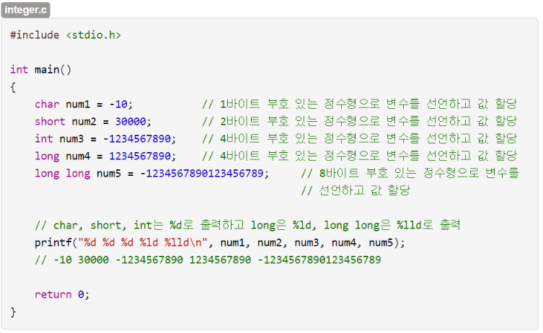

4. 정수 자료형
정수형 변수 선언하기
23

Slide 25
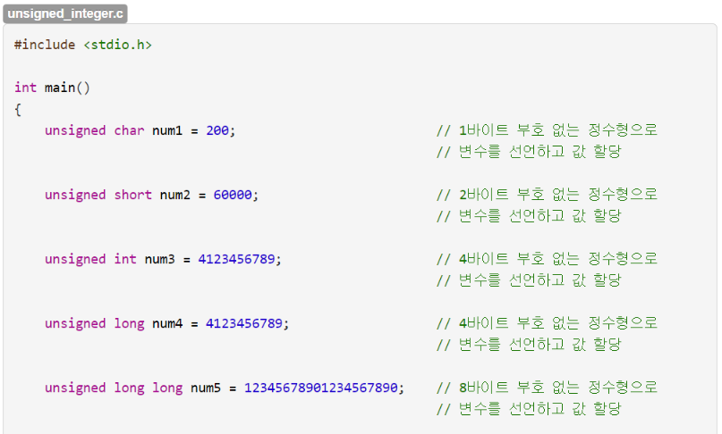
4. 정수 자료형
정수형 변수 선언하기
24

Slide 26
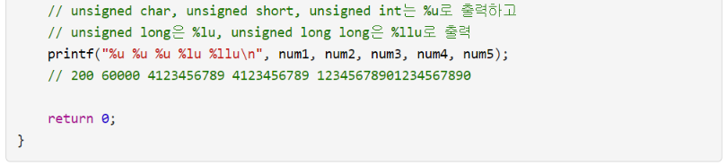

4. 정수 자료형
정수형 변수 선언하기
25

Slide 27
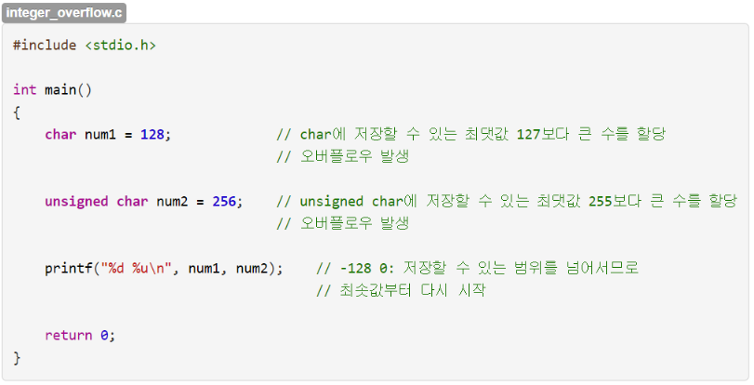
4. 정수 자료형
오버플로우와 언더플로우 알아보기
26

Slide 28
4. 정수 자료형
오버플로우와 언더플로우 알아보기
변수에 값 할당
27

Slide 29
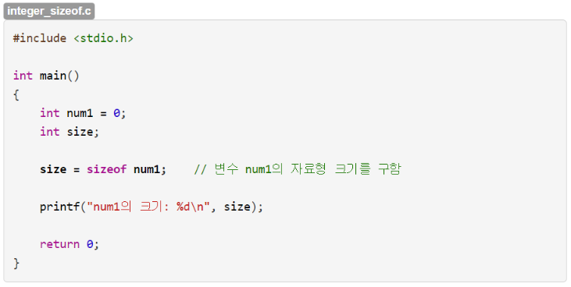

4. 정수 자료형
자료형 크기 구하기
sizeof 표현식
sizeof(자료형)
sizeof(표현식)
28

Slide 30
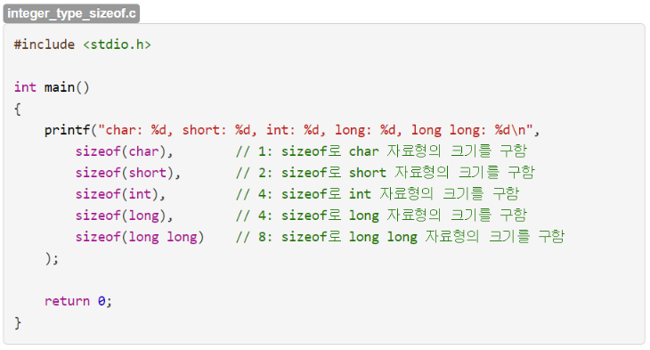

4. 정수 자료형
자료형 크기 구하기
29

Slide 31
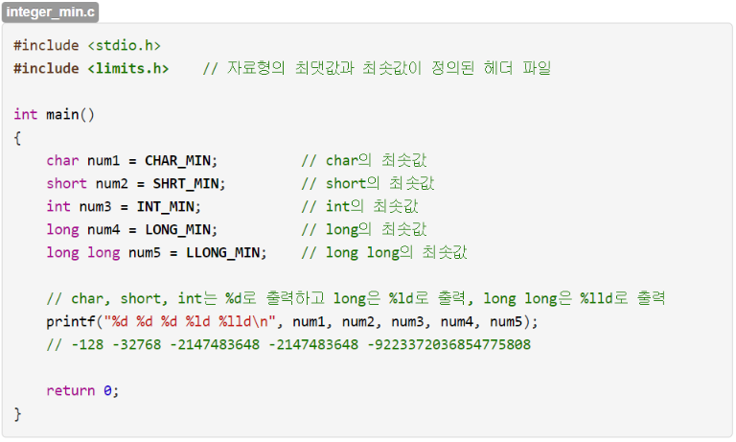

4. 정수 자료형
최솟값과 최댓값 표현하기
30

Slide 32
4. 정수 자료형
최솟값과 최댓값 표현하기
정수 자료형의 최솟값과 최댓값
자료형 | 최솟값 | 최댓값
char | CHAR_MIN | CHAR_MAX
short | SHRT_MIN | SHRT_MAX
int | INT_MIN | INT_MAX
long | LONG_MIN | LONG_MAX
long long | LLONG_MIN | LLONG_MAX
unsigned char | 0 | UCHAR_MAX
unsigned short | 0 | USHRT_MAX
unsigned int | 0 | UINT_MAX
unsigned long | 0 | ULONG_MAX
unsigned long long | 0 | ULLONG_MAX
31

Slide 33
4. 정수 자료형
최솟값과 최댓값 표현하기
정수 자료형의 최솟값과 최댓값
자료형 | 최솟값 | 최댓값
int8_t | INT8_MIN | INT8_MAX
int16_t | INT16_MIN | INT16_MAX
int32_t | INT32_MIN | INT32_MAX
int64_t | INT64_MIN | INT64_MAX
uint8_t | 0 | UINT8_MAX
uint16_t | 0 | UINT16_MAX
uint32_t | 0 | UINT32_MAX
uint64_t | 0 | UINT64_MAX
32

Slide 34
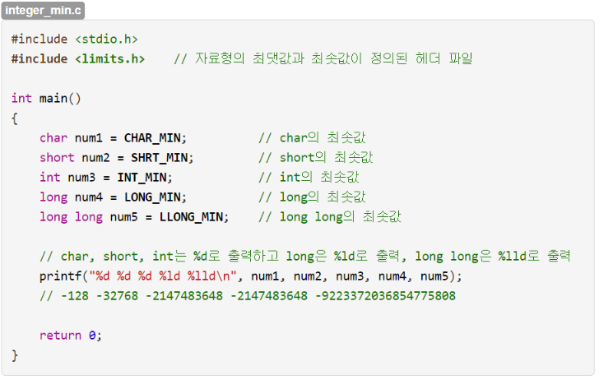

4. 정수 자료형
최솟값과 최댓값 표현하기
33

Slide 35
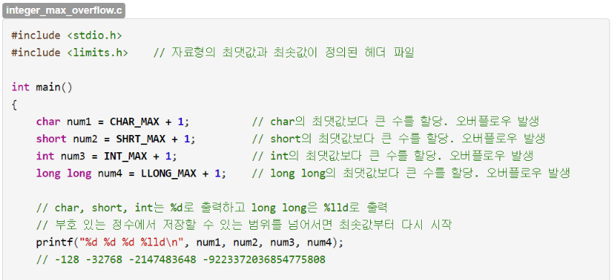
4. 정수 자료형
최솟값과 최댓값 표현하기
34

Slide 36
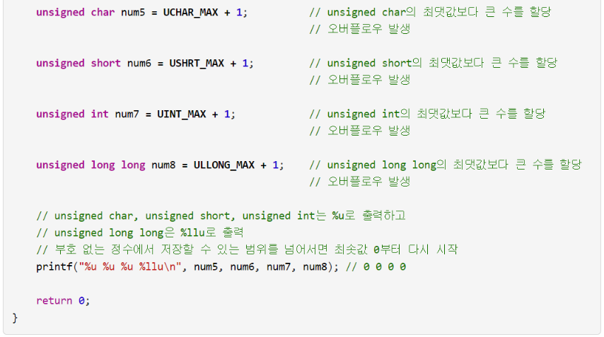
4. 정수 자료형
최솟값과 최댓값 표현하기
35

Slide 37
4. 정수 자료형
최솟값과 최댓값 표현하기
36

Slide 38
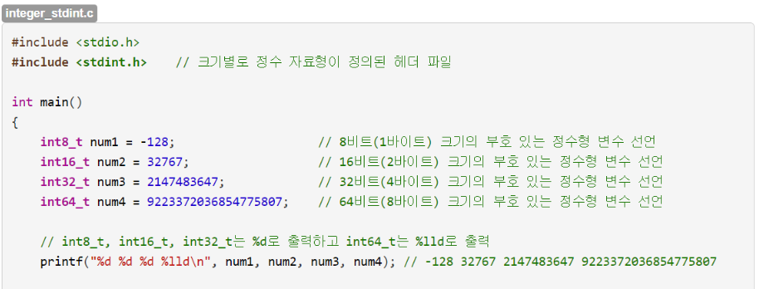
4. 정수 자료형
크기가 표시된 정수 자료형 사용하기
37

Slide 39
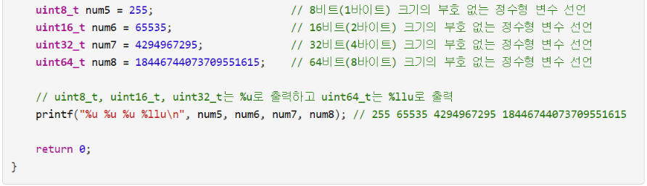
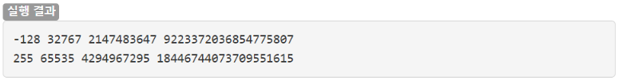
4. 정수 자료형
크기가 표시된 정수 자료형 사용하기
38

Slide 40
4. 정수 자료형
크기가 표시된 정수 자료형 사용하기
부호 있는 정수(signed) 최솟값: INT8_MIN, INT16_MIN, INT32_MIN, INT64_MIN
부호 있는 정수 최댓값: INT8_MAX, INT16_MAX, INT32_MAX, INT64_MAX
부호 없는 정수(unsigned) 최솟값: 0
부호 없는 정수 최댓값: UINT8_MAX, UINT16_MAX, UINT32_MAX, UINT64_MAX
39

Slide 41
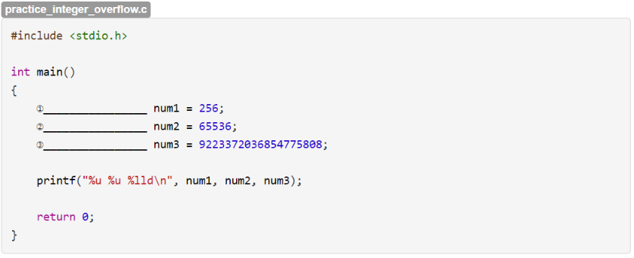
4. 정수 자료형
연습문제 : 정수형 변수 선언과 오버플로우
다음 소스 코드를 완성하여 0 0 -9223372036854775808이 출력되게 만드세요.
40

Slide 42
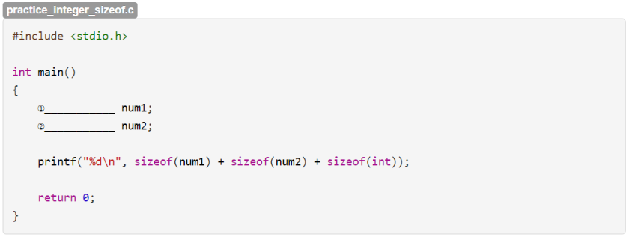
4. 정수 자료형
연습문제 : 자료형 크기 구하기
다음 소스 코드를 완성하여 14가 출력되게 만드세요.
41

Slide 43
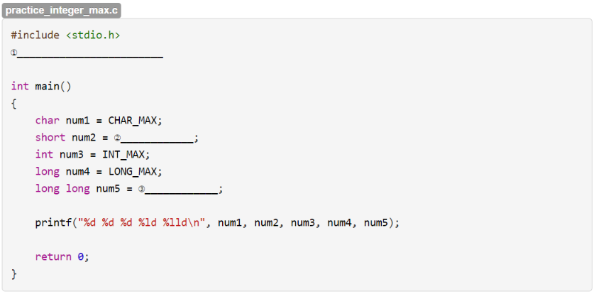
4. 정수 자료형
연습문제 : 최댓값 표현하기
다음 소스 코드를 완성하여 127 32767 2147483647 2147483647 9223372036854775807가 출력되게 만드세요(Visual Studio, Windows).
42

Slide 44
5. 실수 자료형
변수 만들기
실수 자료형의 크기 및 범위(Windows)
자료형 | 크기 | 범위 | 유효자릿수 | 비고
float | 4바이트, 32비트 | 1.175494e-38~3.402823e+38 | 7 | IEEE 754 단정밀도 부동소수점
double | 8바이트, 64비트 | 2.225074e-308~1.797693e+308 | 16 | IEEE 754 배정밀도 부동소수점
long double | 8바이트, 64비트 | 2.225074e-308~1.797693e+308 | 16 | IEEE 754 배정밀도 부동소수점
43

Slide 45
4. 실수 자료형
변수 만들기
실수는 부동소수점 방식으로 저장
IEEE 754 표준 규약
부동소수점
IEEE 754 32비트 단정밀도, 64비트 배정밀도 부동소수점 저장 방식
자료형 | 크기 | 부호 | 지수 | 가수
float | 32비트 | 1비트 | 8비트 | 23비트
double | 64비트 | 1비트 | 11비트 | 52비트
44

Slide 46
4. 실수 자료형
변수 만들기
변수는 "자료형 변수이름;" 형식으로 만듦
변수를 만드는 과정을 "변수를 선언한다"고 부름
int는 자료형(정수를 뜻하는 integer의 축약형)
int num1;은 정수형 값(1, 2, 3, 0, -1, -2 등)을 저장할 수 있는 변수
자료형의 종류
C 언어는 저장할 값의 종류에 따라 자료형이 달라짐
char, short, int, long 정수 (저장할 수 있는 크기가 다름)
float, double 실수
void 형태가 없는 자료형 (포인터를 사용할 때, 함수의 반환값을 표현할 때 사용)
45

Slide 47
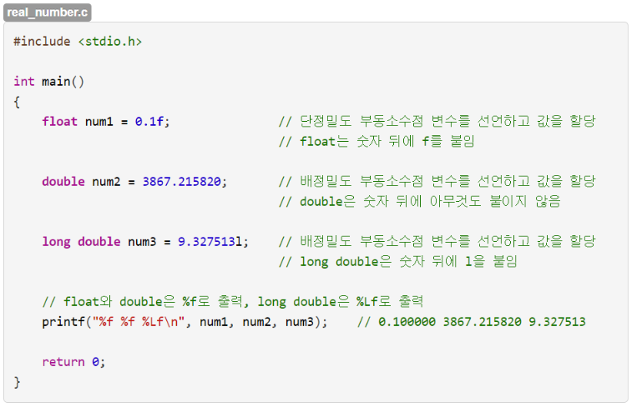

4. 실수 자료형
변수 만들기
46

Slide 48
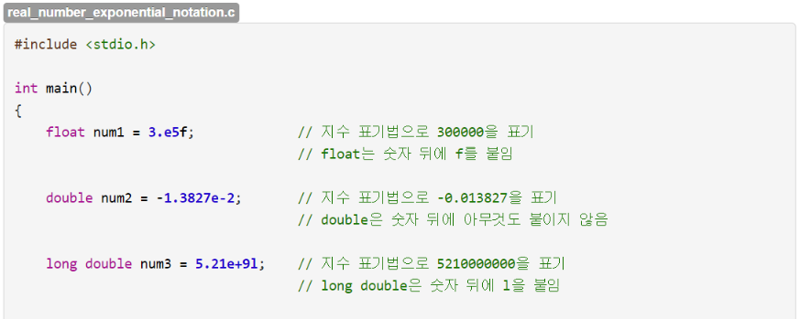
4. 실수 자료형
실수형 변수 선언하기
47

Slide 49
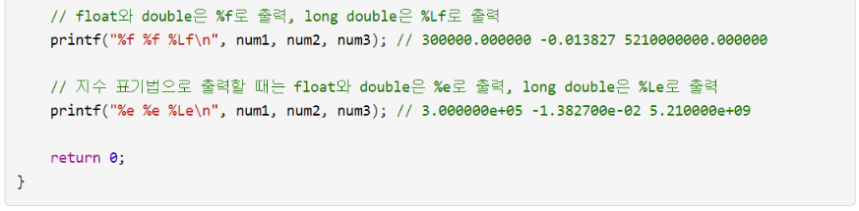
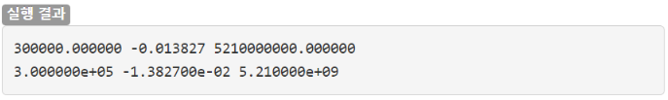
4. 실수 자료형
실수형 변수 선언하기
48

Slide 50
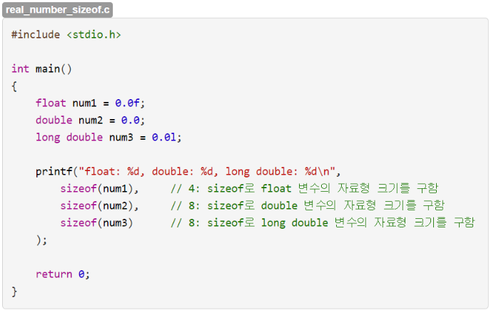

4. 실수 자료형
실수형 변수 선언하기 – 자료형 크기 구하기
49

Slide 51
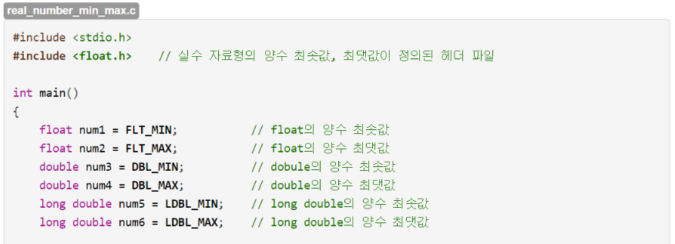
4. 실수 자료형
최소값과 최대값 표현하기
50

Slide 52
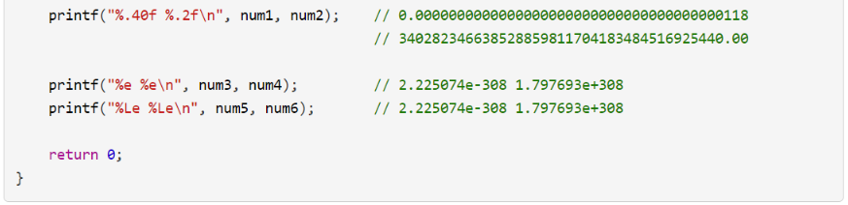
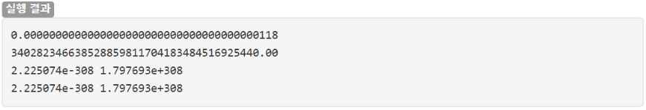
4. 실수 자료형
최소값과 최대값 표현하기
51

Slide 53
4. 실수 자료형
최소값과 최대값 표현하기
지수 표기법(exponential notation)
정수 부분을 한 자리로 만들고 지수를 표시
실수e+지수: 실수 * 10의 거듭제곱
2.1e+3은 2.1 * 1000 = 2100
실수e-지수: 실수 * (1 / 10의 거듭제곱)
2.1e-2는 2.1 * (1/100) = 0.021
52

Slide 54
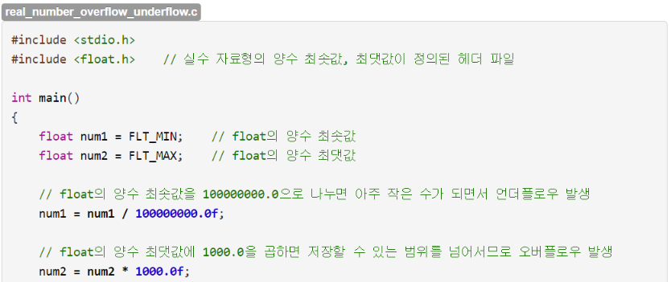
4. 실수 자료형
오버플로우와 언더플로우
53

Slide 55
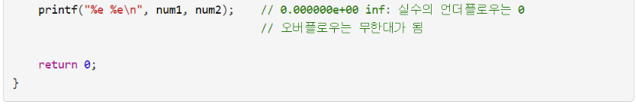

4. 실수 자료형
오버플로우와 언더플로우
54

Slide 56
4. 실수 자료형
오버플로우와 언더플로우
float의 오버플로우와 언더플로우
55

Slide 57
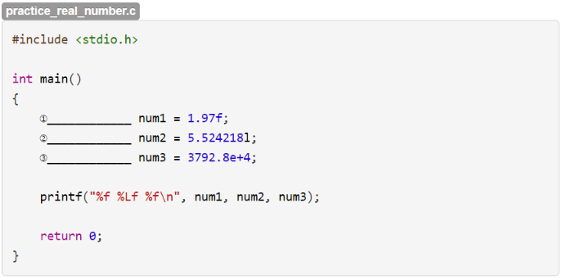

4. 실수 자료형
연습문제 : 실수형 변수 선언하기
다음 소스 코드를 완성하여 1.970000 5.524218 37928000.000000이 출력되게 만드세요.
56

Slide 58
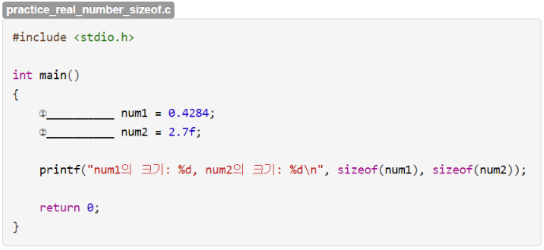

4. 실수 자료형
연습문제 – 자료형 크기 구하기
다음 소스 코드를 완성하여 자료형의 크기가 8과 4로 출력되게 만드세요(Visual Studio, Windows).
57

Slide 59
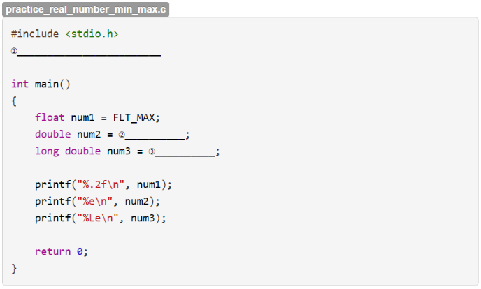
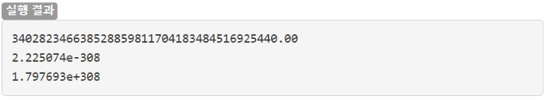
4. 실수 자료형
연습문제 – 자료형 크기 구하기
다음 소스 코드를 완성하여 실수 자료형의 최솟값과 최댓값이 출력되게 만드세요(Visual Studio, Windows).
58

Slide 60
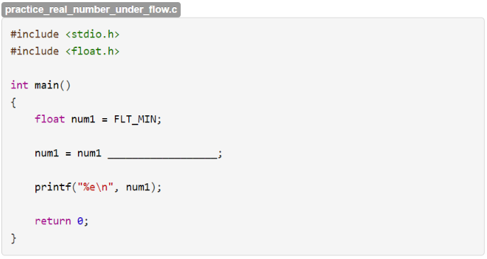

4. 실수 자료형
연습문제 – 자료형 크기 구하기
다음 소스 코드를 완성하여 0.000000e+00이 출력되게 만드세요.
59

Slide 61
5. 문자 자료형
문자 자료형 사용하기
C 언어는 정수 자료형 char에 문자 한 개를 저장
char 자료형은 문자를 바로 저장하지 않고 문자에 해당하는 정숫값을 저장
char의 크기 및 범위
자료형 | 크기 | 범위 | 비고
char signed char | 1바이트, 8비트 | -128~127 | 문자 저장
unsigned char | 1바이트, 8비트 | 0~255 | 바이트 단위 데이터 저장
60

Slide 62
5. 문자 자료형
문자 자료형 사용하기
ASCII 코드 : 문자를 정수로 나타내는 규칙
65(0x41)~90(0x5A)는 A~Z 알파벳 대문자
97(0x61)~122(0x7A)는 a~z 알파벳 소문자
나머지 값들은 공백, 숫자, 특수 문자, 제어 문자 등을 나타냄
정수 10진수, 16진수와 문자 대응표(ASCII 코드)
10진수 | 16진수 | 문자 | 10진수 | 16진수 | 문자 | 10진수 | 16진수 | 문자
32 | 0x20 | 공백(space) | 64 | 0x40 | @ | 96 | 0x60 | `
33 | 0x21 | ! | 65 | 0x41 | A | 97 | 0x61 | a
34 | 0x22 | " | 66 | 0x42 | B | 98 | 0x62 | b
35 | 0x23 | # | 67 | 0x43 | C | 99 | 0x63 | c
36 | 0x24 | $ | 68 | 0x44 | D | 100 | 0x64 | d
37 | 0x25 | % | 69 | 0x45 | E | 101 | 0x65 | e
38 | 0x26 | & | 70 | 0x46 | F | 102 | 0x66 | f
39 | 0x27 | ' | 71 | 0x47 | G | 103 | 0x67 | g
40 | 0x28 | ( | 72 | 0x48 | H | 104 | 0x68 | h
61

Slide 63
5. 문자 자료형
문자 자료형 사용하기
C 언어에서는 문자를 ' '(작은따옴표)로 묶어서 표현
작은따옴표는 문자 두 개 이상을 묶을 수 없음
char c1 = 'a';
char c1 = 'Hello, world!';
62

Slide 64
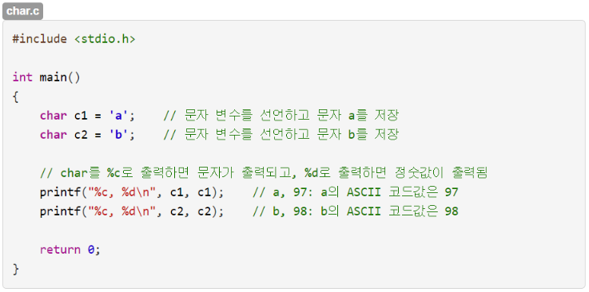
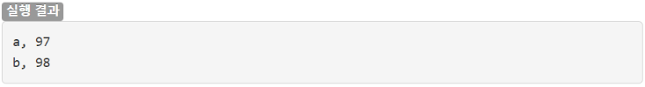
5. 문자 자료형
문자 변수 선언하기
printf함수로 char 변수나 문자를 출력할 때는 서식 지정자로 %c를 사용
63

Slide 65
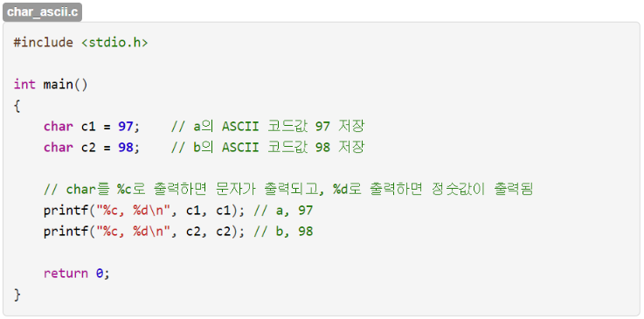
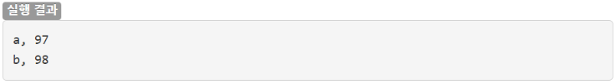
5. 문자 자료형
문자 변수 선언하기
작은따옴표로 문자를 넣지 않고 정수만으로 문자 자료형을 사용가능
64

Slide 66
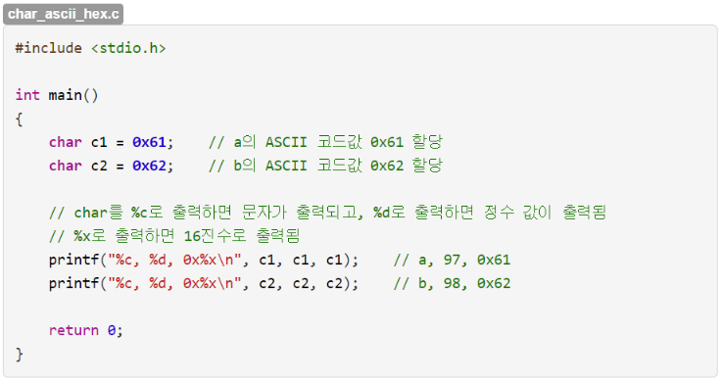
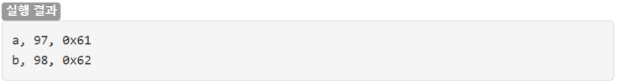
5. 문자 자료형
문자 변수 선언하기
printf 함수에서 16진수를 출력하려면 서식 지정자로 %x를 사용
65

Slide 67


5. 문자 자료형
문자로 연산하기
문자는 ASCII 코드 규칙에 의해 정수로 저장되므로 정수처럼 덧셈, 뺄셈 가능
66

Slide 68


5. 문자 자료형
제어 문자 사용하기
문자 자료형에는 숫자나 알파벳뿐만 아니라 제어 문자도 저장 가능
67

Slide 69
5. 문자 자료형
제어 문자 사용하기
작은따옴표로 제어 문자를 넣고 printf에서 %c로 출력하면 해당 제어 문자가 동작
CR, LF, TAB 제어문자의 ASCII 코드
10진수 | 16진수 | 문자 | 표기법 | 설명
10 | 0x0A | LF | \n | 개행, 라인 피드(Line Feed), 새 줄(new line), 줄바꿈
13 | 0x0D | CR | \r | 복귀, 캐리지 리턴(Carriage Return), 줄의 끝에서 시작 위치로 되돌아감
9 | 0x09 | TAB | \t | 수평 탭(horizontal tab)
68

Slide 70


5. 문자 자료형
제어 문자 사용하기
제어 문자의 ASCII 코드
69

Slide 71


5. 문자 자료형
연습문제 – 제어 문자 사용하기
다음 소스 코드를 완성하여 "Hello world"가 출력되게 만드세요("Hello"와"world" 사이는 탭으로 띄웁니다).
70

Slide 72


5. 문자 자료형
연습문제 – 정수 숫자를 문자로 변환하기
다음 소스 코드를 완성하여 2와 5가 각 줄에 출력되게 만드세요.
71

Slide 73
오전 실습 과제
이 PPT에 있는 모든 소스코드를 실행해 보고, 결과 화면 캡쳐 하여 올리세요.
오늘 수업내용 요약정리 PPT
오후에 오늘의 과제를 올립니다.
72

Slide 74
Q & A
질문 있나요??
73

